Slide 1
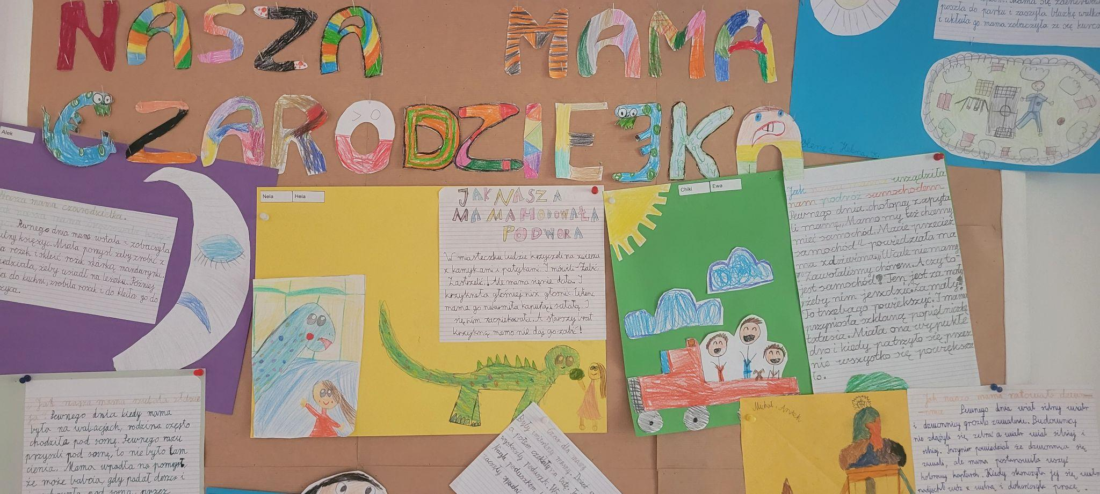
KLASA: 2| MIESIĄC: maj| NAUCZYCIEL: Anna Perkowska
BLOKI TEMATYCZNE
Ziemia - nasza planeta
Co kryje szafa
Jesteśmy częścią kosmosu
NAJWAŻNIEJSZE ZAGADNIENIA W RAMACH EDUKACJI
POLONISTYCZNA
MATEMATYCZNA
Podaję formy liczby pojedynczej lub mnogiej rzeczowników;
Wskazuję wyrazy bliskoznaczne;
Układam pytania do przeczytanego tekstu;
Znam części mowy: rzeczownik, czasownik, przymiotnik;
Czytam tekst z podziałem na role;
Słucham z uwagą opowiadania;
Zapamiętuję pisownię wyrazów z ch niewymiennym;
Próbuję ocenić zachowanie bohaterów opowiadania;
Czytam tekst ze zrozumieniem;
Uzupełniam wyrazy w zdaniach;
Uzupełniam tekst wyrazami z ramki;
Zapisuje nazwy planet i gwiazd wielką literą;
Wymyślam przymiotniki do podanych rzeczowników;
Rozwijam swoje zainteresowania czytelnicze.
Znam tabliczkę mnożenia do 100;
Sprawdzam wynik dzielenia za pomocą mnożenia;
Układam zadania tekstowe do ilustracji;
Rozwiązuję zadania matematyczne;
Wiem, co znaczą określenia: 2 razy więcej, 2 razy mniej;
Rozumiem określenia: ile razy mniej/ ile razy więcej;
PRZYRODNICZA I SPOŁECZNA
Wiem, co to smog;
Wiem skąd się biorą pory dnia oraz pory roku;
Wiem, kiedy rozpoczynają się pory roku;
Wiem, co to jest globalne ocieplenie;
Znam części garderoby;
Znam różne rodzaje tkanin.
Znam planety Układu Słonecznego;
Wiem, co to jest grawitacja.
Efektywnie współpracuję w grupie.
PLASTYCZNA I TECHNICZNA
Irlandzka flag - kolorowy papier;
Laurka dla mamy - kolorowanie, wycinanie, składanie;
Układ Słoneczny - kolorowanie kredkami, wycinanie, naklejanie.
ZAPYTAJ MNIE MAMO, ZAPYTAJ MNIE TATO
Co znaczy zero waste?
Dlaczego warto korzystać z używanych rzeczy;
O kolejność występowania planet w Układzie Słonecznym;
Ile to setek, ile dziesiątek i ile jedności.
Kim jest Dunia?
PROJEKTY I WYDARZENIA
CO PRZED NAMI…
Speaking Contest
Festiwal “Dookoła świata”;
Wizyta w Smart Kids Planet;
Wycieczka do kina na film “Flow”.
Spotkanie on-line z rodzicami - 2 czerwca;
Wycieczka do Muzeum Króla Jana w Wilanowie - 6 czerwca;
Zielona szkoła - 11-13 czerwca;
Zebranie z Rodzicami - 17 czerwca;
Zakończenie roku szkolnego - 27 czerwca.
Notes:
i

